Slide 1
第5章 同步时序逻辑电路
(书本第3章 触发器)
知识点3：
触发器(3)----其它同步触发器
115/11/07

Slide 2
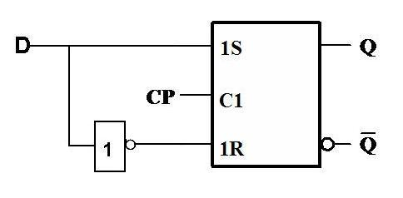
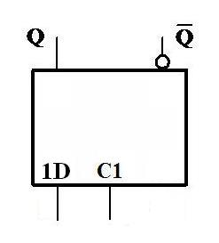
同步D触发器
电路结构
引入目的:为了解决RS之间的约束问题,可将同步RS触发器构成D触发器（D锁存器）的形式。

Slide 3
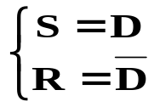
同步D触发器
工作原理
(CP=1期间有效)
3、基本特点
Q^{n+1}=D
解决了R和S之间的约束问题,可以置“1”和置“0”，CP
下降沿到来时，将瞬间D值锁存。
(2)仍然有空翻现象。（CP=1期间Q^{n+1}随D变化而变化）

Slide 4
同步D触发器
波形
例：画出同步D触发器输出端波形
注意:若未给定初态,则波形图有两个
CP
D
Q^{n+1}
“0”
Q^{n+1}
“1”

Slide 5
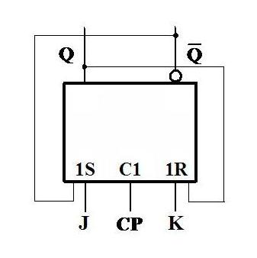
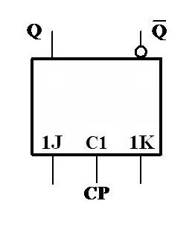
同步JK触发器
电路结构
在同步RS触发器上增加了两条反馈线
同步JK触发器逻辑符号

Slide 6
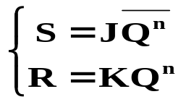
同步JK触发器
工作原理
由图,知
故
（CP=1期间有效）
CP | J | K | Q^{n+1}
0
×
×
Q^{n}
保持
1
0
0
Q^{n}
保持
由特性方程可得特性表（将J、K值代入特性方程即得）
1
0
1
0
置“0”
1
1
0
1
置“1”
1
1
1
Q^{n}
翻转

Slide 7


同步JK触发器
基本特点
J、K之间无约束，功能齐全（有置“1”、置“0”、
保持翻转），使用方便灵活。
(2)仍然有空翻现象。（CP=1期间，Q^{n+1}随JK变化而变化）

Slide 8


触发器

Slide 9
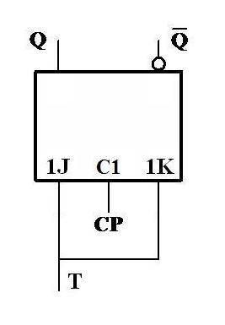
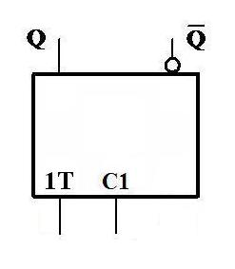
同步T触发器
电路结构
在同步JK触发器上将J、K连在一起
同步T触发器逻辑符号

Slide 10




同步T触发器
工作原理
由图,知 J=K=T
故
(上式在CP=1期间有效)
由特性方程可得特性表
CP | T | Q^{n+1}
0
×
Q^{n}
保持
1
0
Q^{n}
保持
1
1
Q^{n}
翻转

Slide 11
同步T触发器
基本特点
具有保持和翻转的功能；
仍有空翻。

Slide 12
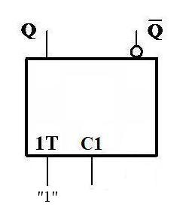
同步T’触发器
电路结构
同步T’触发器是在T触发器的基础上将T端输入信号为给定为高电平得到的

Slide 13

同步T’触发器
工作原理
(上式在CP=1期间有效)
由其特性方程可知，每输入一时钟脉冲，触发器的次态与现态相反，即触发器在CP作用下处于计数状态，所以称为计数型触发器。如，设Q=0，来一个CP脉沉，则Q由0→1；再来一CP脉沉，Q又由1→0，即两个CP脉冲周期对应一个Q变化周期，所以Q端波形频率为时钟频率的一半，故这种触发器可作为二分频器（注意空翻现象）

